Slide 1
CURSO DE INFORMÁTICA
N
A
C
H
I
FACILITADORA:
VIELKA BATISTA
PARTICIPANTE:
JOSÉ BEITIA
ENERO-FEBRERO 2011

Slide 2
TEORÍAS EXPLICATIVAS DE LA AGRESIÓN HUMANA
Cuando Jesús me tomó la presión, vio que estaba bajo de ternura.

Slide 3
INDICE
Teorías Biológicas
Karl Lorenz
Wilson
Críticas a las Teorías Biológicas
Teorías Psicosociales
Psicoanálisis
Teorías del Aprendizaje y el Sociocognocitivismo Social

Slide 4
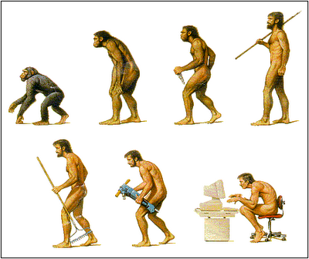
TEORÍAS BIOLÓGICAS

Slide 5
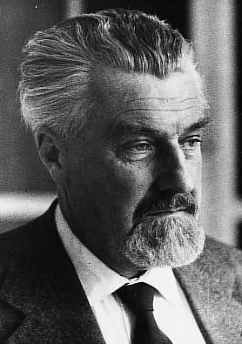
KARL LORENZ
De acuerdo a sus estudios etiológicos sobre la agresividad humana, propone la existencia de un instinto universal de agresión.
Dicho instinto posee funciones
Control de la población
Preservación de la especie
Defensa del territorio
Garantizar la organización social

Slide 6
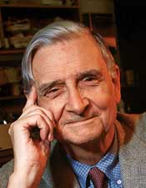
WILSON
Según su opinión la agresión expresa una predisposición emocional universal, pero que se haya sujeta a la adaptación cultural y al aprendizaje individual, es decir, no se encuentra determinada a la biología, pero si condicionada significativamente.

Slide 7
CRÍTICAS A LAS TEORÍAS BIOLÓGICAS
Tres críticas esenciales han recibido estas teorías:
El relegar los estudios psicofisiológicos que destacan la evidencia de unos sistemas biológicos específicos para la agresión en seres humanos.
La utilización de un concepto territorial de agresión ligado a la visión evolutiva de sus estudios realizados con mamíferos superiores.
Sus concepciones conllevan que todo ser humano sea inevitablemente agresivo.

Slide 8
TEORÍAS PSICOSOCIALES

Slide 9
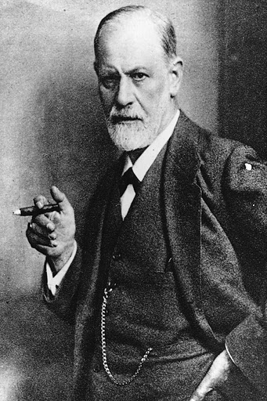
PSICOANÁLISIS
Freud vio la agresión como una reacción a la frustración y al dolor. Posteriormente introdujo la noción de Thanatos (instinto de muerte) y Eros (instinto de autopreservación), la agresión se explica entre el conflicto de estos dos instintos.

Slide 10
TEORÍAS DEL APRENDIZAJE Y EL SOCIOCOGNOCITIVISMO SOCIAL
Dollard y Cols (década de los 30)
Afirmaban que la agresión siempre se produce por frustración y que, a su vez, la frustración siempre provoca agresión.
Berkowitz (1989)
Argumenta que la relación frustración-agresión es un caso específico de la relación más global entre estimulación aversiva e inclinación agresiva.
Bandura (década del 80)
En su opinión la conducta violenta puede aprenderse también por observación de otras personas que la ejecuten.

Slide 11
¡ Que Dios
los bendiga
siempre !

